Slide 1
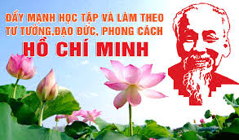
CHUYÊN ĐỀ NĂM 2018
“XÂY DỰNG PHONG CÁCH, TÁC PHONG
CÔNG TÁC CỦA NGƯỜI ĐỨNG ĐẦU,
CỦA CÁN BỘ, ĐẢNG VIÊN”

Slide 2
NGUYÊN NHÂN BAN HÀNH CHUYÊN ĐỀ NĂM 2018
Năm thứ 3 thực hiện Nghị quyết Đại hội XII của Đảng→ năm đột phá.
Cả nước đang tập trung vào trận địa nóng bỏng (chống tham nhũng).
Việt Nam khẳng định vị thế trên trường quốc tế.
Xây dựng hệ thống chính trị trong sạch, vững mạnh
Thực hiện 04 trụ cột mà Đại hội XII đã đề ra
Notes:
- Chủ tịch Hồ Chí Minh khẳng định: “Cán bộ là cái gốc của mọi công việc”. “Công việc thành công hay thất bại đều do cán bộ tốt hay kém”.
- PVN, PVC, các ngân hàng.
- Tổ chức thành công Hội nghị APEC
4 trụ cột: Phát triển kinh tế - xã hội là trung tâm.
Xây dựng Đảng là then chốt
Phát triển văn hóa là động lực tinh thần của XH
Củng cố QPAN là nhiệm vụ thường xuyên.
- 6 nội dung về tư tưởng: về con đường của cách mạng Việt Nam (độc lập dân tộc gắn liền với CNXH); về xây dựng CNXH ở Việt Nam (là chế độ do Nhân dân làm chủ, có nền kinh tế phát triển cao); Minh về Nhân dân và Đại đoàn kết toàn dân tộc; Minh về xây dựng văn hóa và con người; về phát huy dân chủ, xây dựng Nhà nước pháp quyền; về xây dựng Đảng.
- 2 nội dung về đạo đức: Tư tưởng Hồ Chí Minh về đạo đức; Tấm gương đạo đức Hồ Chí Minh.
+ Có đức mà không có tài thì làm việc gì cũng khó.
+ Có tài mà không có đức là người vô dụng.

Slide 3
NHỮNG NỘI DUNG CƠ BẢN CỦA TƯ TƯỞNG, ĐẠO ĐỨC, PHONG CÁCH HỒ CHÍ MINH.
1- Những nội dung cơ bản về tư tưởng.
1-Tư tưởng Hồ Chí Minh về con đường của cách mạng Việt Nam
2-Tư tưởng Hồ Chí Minh về xây dựng CNXH ở Việt Nam
3-Tư tưởng Hồ Chí Minh về Nhân dân và Đại đoàn kết toàn dân tộc
TƯ TƯỞNG HỒ CHÍ MINH
4-Tư tưởng Hồ Chí Minh về xây dựng văn hóa và con người
5-Tư tưởng Hồ Chí Minh về phát huy dân chủ, xây dựng Nhà nước pháp quyền
6-Tư tưởng Hồ Chí Minh về xây dựng Đảng
Notes:
- Độc lập dân tộc gắn liền với chủ nghĩa xã hội, kết hợp sức mạnh dân tộc với sức mạnh thời đại.
- CNXH là chế độ chính trị do Nhân dân làm chủ; có nền kinh tế phát triển cao, gắn liền với sự nghiệp phát triển của khoa học kỹ thuật; phát triển cao về văn hóa, đạo đức; độc lập, tự do, bình đẳng, công bằng dân chủ, đảm bảo quyền con người, bác ái, đoàn kết hữu nghị.
- “Trong bầu trời không có gì quý bằng Nhân dân. Trong thế giới không gì mạnh bằng lực lượng đoàn kết của Nhân dân”.
- Xây dựng nền văn nhóa VN tiến tiến đậm đà bản sắc dân tộc.
- Phát huy dân chủ, xây dựng Nhà nước pháp quyền nhân văn.
- Xây dựng Đảng trong sạch, vững mạnh.
“Trong Đảng thực hành dân chủ rộng rãi, thường xuyên và nghiêm chỉnh tự phê bình và phê bình là cách tốt nhất để củng cố và phát triển sự đoàn kết và thống nhất của Đảng. Phải có tình đồng chí thương yêu lẫn nhau”.

Slide 4
2- Đạo đức Hồ Chí Minh
1- Tư tưởng Hồ Chí Minh về đạo đức
2- Tấm gương đạo đức Hồ Chí Minh
Notes:
* Tư tưởng HCM về đạo đức:
- Yêu thương con người, sống có nghĩa, có tình. Cần, kiệm, liêm, chính, chí công vô tư. Có tinh thần quốc tế trong sáng. Nói đi đôi với làm, phải nêu gương về đạo đức. Phải tu dưỡng đạo đức suốt đời.
* Tấm gương đạo đức HCM:
- Tuyệt đối trung thành, kiên định lý tưởng cách mạng, đặt lợi ích của Đảng, của đất nước, dân tộc lên trên tất cả.
“Tôi chỉ có một ham muốn, ham muốn tột bậc, là làm sao nước ta được hoàn toàn độc lập, dân ta được hoàn toàn tự do, đồng bào ai cũng có cơm ăn, áo mặc, ai cũng được học hành”.
> Từ năm 1955-1965 Bác có trên dưới 700 lượt đi cơ sở.
> Mỗi tháng ít nhất có 06 lần gặp gỡ quần chúng.
- Trung với nước, hiếu với dân.
VỀ VIỆC RIÊNG - Suốt đời tôi hết lòng hết sức phục vụ Tổ quốc, phục vụ cách mạng, phục vụ nhân dân. Nay dù phải từ biệt thế giới này, tôi không có điều gì phải hối hận, chỉ tiếc là tiếc rằng không được phục vụ lâu hơn nữa, nhiều hơn nữa. Sau khi tôi đã qua đời, chớ nên tổ chức điếu phúng linh đình, để khỏi lãng phí thì giờ và tiền bạc của nhân dân.

Slide 5
3- Hệ thống phong cách Hồ Chí Minh
PHONG
CÁCH
TƯ
DUY
PHONG
CÁCH
ỨNG XỬ
PHONG
CÁCH
DIỄN ĐẠT
PHONG
CÁCH
SINH HOẠT
PHONG
CÁCH
LÀM VIỆC
Notes:
Đó là tư duy không phụ thuộc, không lệ thuộc, không bắt chước, theo đuôi, giáo điều. Nghiên cứu tất cả các học thuyết, tiếp thu có chọn lọc.
- Phong cách ứng xử: Nhạy bén. nhân văn sâu sắc, khoan dung, độ lượng, nhưng rất nghiêm khắc với những việc làm sai trái, hại nước, hại dân. + Với anh, em, bạn bè và Nhân dân là tự nhiên, cởi mở, chân tình, vừa ân cần vừa bình dị, khiêm nhường. Với kẻ thù phong cách ứng xử của Hồ Chí Minh là tự chủ và lịch lãm, bình tĩnh và đỉnh đạc, chủ độn.
EX: Năm 1946 một nhà văn là uỷ viên thường trực Ban vận động Đời sống mới đến gặp Hồ Chủ tịch để xin ý kiến Người về nội dung cuộc vận động. Bác Hồ nói nên vận động nhân dân thực hiện mấy chữ: Cần, Kiệm, Liêm, Chính.
- Thưa cụ, mấy chữ ấy rất hay nhưng nghe có vẻ cổ. Cụ có thể thay bằng mấy chữ khác không ạ?
- Thế cơm ông cha ta đã từng ăn hàng ngàn năm trước, hiện nay chú và tôi hằng ngày vẫn ăn, chú thấy có cổ không? Không khí ông cha ta đã từng hít thở, ngày nay chúng ta vẫn tiếp tục hít thở, chú thấy có cổ không?
- Diễn đạt: Kết hợp hài hoà dân gian và bác học, truyền thống và hiện đại, phương Đông và phương Tây, dân tộc và quốc tế. Phong cách diễn đạt Hồ Chí Minh còn là diễn đạt ngắn gọn, theo Hồ Chí Minh ngắn gọn là gọn gàng, có đầu có đuôi, “có nội dung”, “thiết thực”, “thấm thía, chắc chắn”.
+ HP năm 1946; Điều thứ 4:
Mỗi công dân Việt Nam phải:- Bảo vệ Tổ quốc;- Tôn trọng Hiến pháp;Tuân theo pháp luật.
Điều thứ 5: Công dân Việt Nam có nghĩa vụ phải đi lính.
+ Di chúc: Đoạn Bác viết năm 1965 : Về việc riêng - Sau khi tôi qua đời, chớ nên tổ chức đám đình, lãng phí ngày giờ và tiền bạc của nhân dân. Tôi yêu cầu thi hài tôi được đốt đi, nói chữ là "hoả táng". Tôi mong rằng cách "hoả táng" dần dần sẽ được phổ biến. Vì như thế đối với người sống đã tốt về mặt vệ sinh, lại không tốn đất. Bao giờ ta có nhiều điện, thì "điện táng" càng tốt hơn.

Slide 6
BỐ CỤC CHUYÊN ĐỀ 2018
XÂY DỰNG PHONG CÁCH LÀM VIỆC CỦA CÁN BỘ, ĐẢNG VIÊN THEO TƯ TƯỞNG, ĐẠO ĐỨC, PHONG CÁCH HỒ CHÍ MINH
I
XÂY DỰNG PHONG CÁCH LÃNH ĐẠO CỦA NGƯỜI ĐỨNG ĐẦU THEO TƯ TƯỞNG, ĐẠO ĐỨC, PHONG CÁCH HỒ CHÍ MINH
II
ĐẨY MẠNH HỌC TẬP VÀ LÀM THEO PHONG CÁCH LÀM VIỆC, PHONG CÁCH LÃNH ĐẠO CỦA CHỦ TỊCH HỒ CHÍ MINH
III

Slide 7
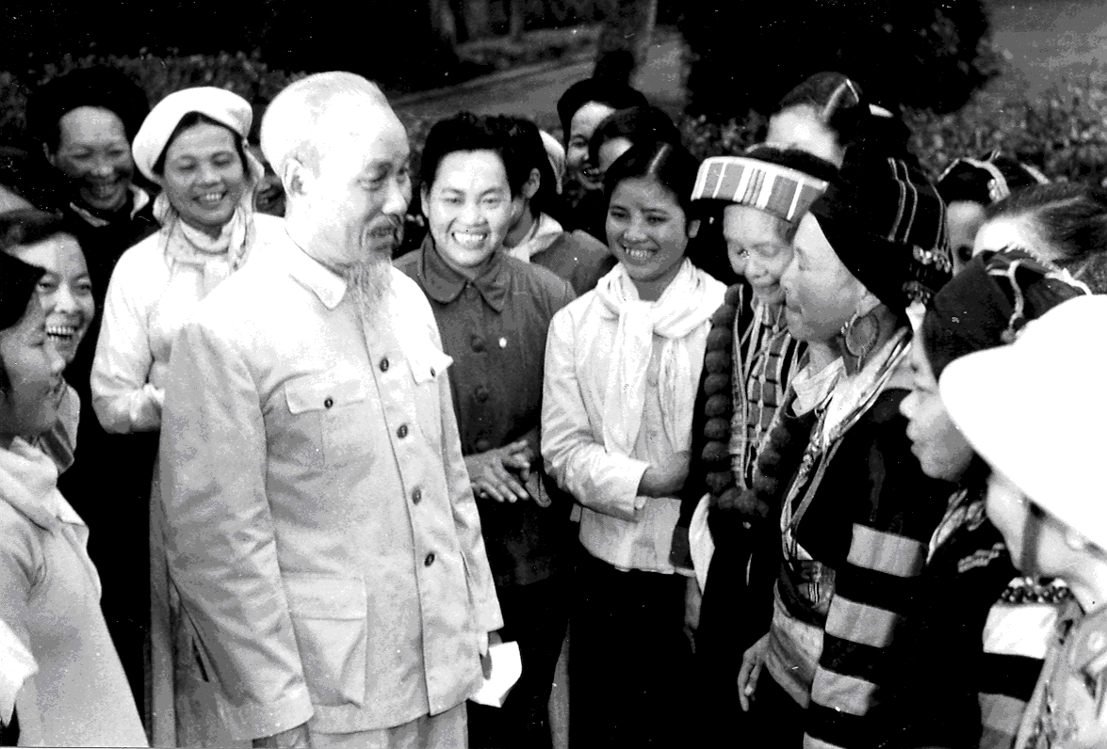
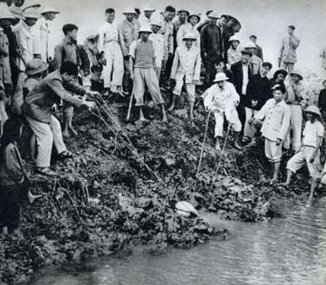
Chuyên đề năm 2018: “Xây dựng phong cách,
tác phong công tác của người đứng đầu, của cán bộ, đảng viên”
Khoa học
2- Phong cách làm việc
Nêu gương
Dân chủ
Quần chúng
Notes:
- Khoa hoc là quá trình nghiên cứu nhằm khám phá ra những kiến thức mới, học thuyết mới, … về tự nhiên và xã hội. Những kiến thức hay học thuyết mới này, tốt hơn, có thể thay thế dần những cái cũ, không còn phù hợp.
+ Khoa học là tìm hiểu các sự vật, hiện tượng. Triết học M-L là khoa học → giải thích các sự vật hiện tượng.
> Vật chất không mất đi mà chỉ biến từ dạng này sang dạng khác.> Mọi vật đứng yên mà chuyển động.
+ Khoa học là đời sống xã hội, là phương pháp làm việc hợp chủ trương, hợp lòng dân.
+ Cuộc cách mạng công nghệ 4.0: Động cơ hơi nước; Năng lượng điện; tự động hóa; Công nghệ số hóa.

Slide 8
3.1- Phong cách khoa học
Tôn trọng quy trình ra quyết định, tranh thủ ý kiến của tập thể và lãnh đạo quần chúng
1- Đi sâu đi sát thực tế, điều tra, nghiên cứu kỹ càng
Những vấn đề phức tạp cần phải làm điểm, làm thử trước khi quyết định
Không ra quyết định khi chưa có thông tin đầy đủ, chưa có phương án tính toán hiệu quả
Notes:
- Lấy thông tin từ 02 nguồn:
+ Báo cáo của cấp dưới
+ Thâm nhập vào đời sống Nhân dân, nắm bắt thực tiễn.
+ Từ thực tiễn dám xé rào, bức phá.
EX: Cương lĩnh tháng 2/1930
EX: Chiến lược “Đánh chắc, thắng chắc”
EX: khoán 10.
- TPHCM thu mua lương thực, hỗ trợ các DN thực hiện kế hoạch B.
- Cơ chế đặc thù cho TPHCM.

Slide 9
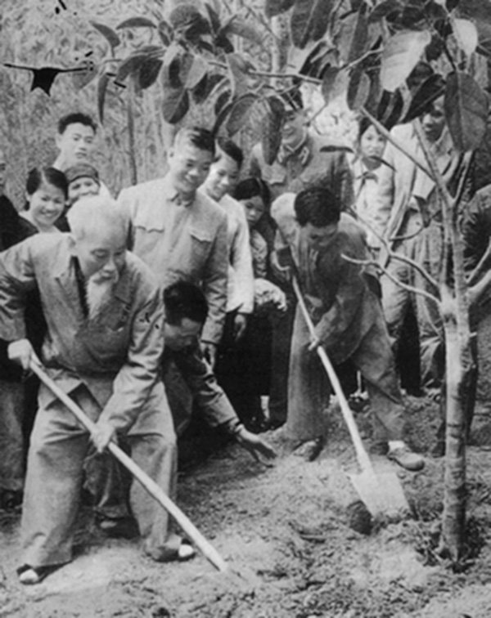
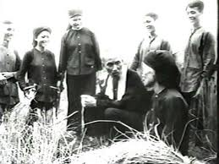
Trong 10 năm xây dựng CNXH ở miền Bắc (1955-1965), Bác Hồ đã thực hiện 700 lượt đi cơ sở. Mỗi năm 60 lượt, mỗi tháng ít nhất 6 lần
Notes:
- Từ năm 1954 → tháng 8/1969, Bác Hồ có 913 lần đi cơ sở.
+ Bác chỉ đến thăm những nơi khó khăn để động viên.
+ Bác không thích địa phương tiếp đón long trọng.
+ Bác Hồ thăm chị Loan ngay đem giao thừa.

Slide 10
3.1- Phong cách khoa học
“Việc chính, việc gấp thì làm trước. Không nên luộm thuộm, không có kế hoạch…”
2- Có mục đích, chương trình, kế hoạch rõ ràng
Hết sức tránh chuyện vạch ra “Chương trình công tác thì quá rộng rãi mà kém thiết thực”
Tránh căn bệnh “Đánh trống bỏ dùi”, gây lãng phí tiền của, nhân lực và thời gian của Nhân dân
Notes:
- Kề hoạch phải phù hợp, có lộ trình thực hiện từng tháng (Bác thăm Cty Than Quảng Ninh saiu ĐH 3).
+ Phân công, giao việc
+ Đánh giá, rút kinh nghiệm việc làn được, chưa được
- Một số địa phương nợ trong XD NTM.

Slide 11
3.1- Phong cách khoa học5.
Những vấn đề về tư tưởng, nhận thức
3- Kiên định nguyên tắc, linh hoạt về biện pháp
Cái gì có lợi cho dân thì làm
Nguyên tắc tập trung dân chủ
Linh hoạt về biện pháp
Notes:
- CN M-L (tư tưởng phải thông)
- Việc gì có lợi cho dân thì làm
- “Dĩ bất biến, ứng vạn biến”
Linh hoạt:
+ Cương lĩnh tháng 2/1930.
+ “Tuần lễ vàng” - Tranh thủ các nước
- Phát huy nội lực
+ Linh hoạt biện pháp trong chống giặc dốt, giặc đói, giặc ngoại xâm.
Thành lập Nha Bình dân học vụ.
Ký Hòa ước mùng 6/3.
- Chiến lược “đánh chắc thắng chắc”

Slide 12
3.1- Phong cách khoa học
Qua giám sát, kiểm tra giúp người cán bộ cần điều chỉnh, bổ sung cái gì cho phù hợp
4-Thường xuyên giám sát và kiểm tra
Kiểm tra để phân loại, đánh giá cán bộ, sửa chữa kịp thời khuyết điểm
Cán bộ lãnh đạo làm việc khoa học, chặt chẽ thì cấp dưới không thể qua mặt
Notes:
- Làm lãnh đạo phải có ý tưởng. Bác nói: làm lãnh đạo không có ý tưởng thì đừng làm.
+ Có ý tưởng mới có thể đột phá.
+ Có ý tưởng mới có thể có chính sách đúng, phù hợp lòng dân.
→ Ý tưởng phải mang tính khoa học, khả thi khi đưa ra thực hiện.

Slide 13
3.1- Phong cách khoa học
Người lãnh đạo phải óc nghĩ, mắt thấy, tai nghe, chân đi, miệng nói, tay làm; phải cẩn thận mà nhanh nhẹn, kịp thời, làm đến nơi đến chốn. Phải thường xuyên rút kinh nghiệm, tổng kết thực tiễn, cả kinh nghiệm thất bại và kinh nghiệm thành công
Sau mỗi công việc phải biết rút ra kinh nghiệm cho lần sau và cho người khác

Slide 14
3.2- Phong cách dân chủ, quần chúng
Theo Hồ Chí Minh: “Nguyên tắc tập trung dân chủ là nguyên tắc tổ chức cơ bản của các cơ quan Nhà nước trong chế độ ta”
Tôn trọng tập thể, tranh thủ, phát huy ý kiến, sáng tạo của nhiều người, không áp đặt, độc đoán chuyên quyền...
4 vấn đề cơ bản về dân chủ:
+ Làm việc dân chủ,
+ Lãnh đạo dân chủ
+ Quản lý dân chủ.
+ Nắm bắt và hiểu dân chủ như một giá trị XH.
Notes:
- Khi bàn về cách làm và xuất bản loại sách Người tốt, việc tốt với một số cán bộ, Người nói: “Bác muốn bàn luận dân chủ, các chú có ý kiến gì trái với Bác thì cứ cãi, nhất trí rồi về làm mới tốt được. Không nên: “Bác nói gì, các chú cứ ghi vào sổ mà trong bụng thì chưa thật rõ, rồi các chú không làm, hay làm một cách qua loa”.
- Người giải thích: “Tập thể lãnh đạo là dân chủ. Cá nhân phụ trách, tức là tập trung. Tập thể lãnh đạo, cá nhân phụ trách, tức là dân chủ tập trung”.
- Thực hiện công tác tự phê bình và phê bình.
“Trong Đảng thực hành dân chủ rộng rãi, thường xuyên và nghiêm chỉnh tự phê bình và phê bình là cách tốt nhất để củng cố và phát triển sự đoàn kết và thống nhất của Đảng. Phải có tình đồng chí thương yêu lẫn nhau”.

Slide 15
3.2- Phong cách dân chủ, quần chúng
Phong cách dân chủ lãnh đạo
của Hồ Chí Minh
Dân chủ có định hướng, có lãnh đạo; dân chủ phải đi đến tập trung.
“Thực hành dân chủ là cái chìa khóa vạn năng có thể giải quyết mọi khó khăn”
Notes:
- Dân chủ không tập trung → dân chủ quá trớn.
- Tập trung mà không dân chủ → độc đoán, chuyên quyền.

Slide 16
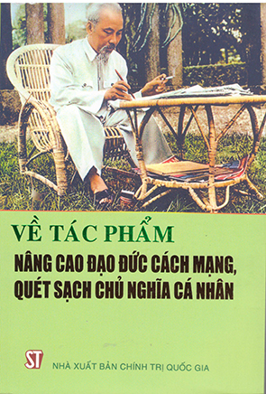
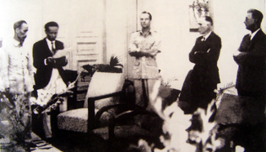
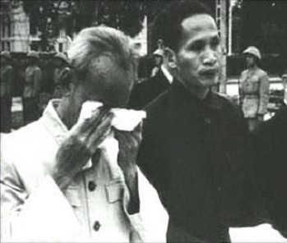
Notes:
- Tác phẩm nâng cao đạo đức CM, quét sạch chủ nghĩa cá nhân (vừa dân chủ, vừa tập trung).
- Ký hòa ước 6/3 với Pháp (tập trung).
- Nhận khuyết điểm là người đứng đầu sai làm cải cách ruộng đất.

Slide 17
3.2- Phong cách dân chủ, quần chúng
Dân chủ Hồ Chí Minh là dân chủ quần chúng
Hồ Chí Minh yêu cầu người cán bộ phải có phong cách làm việc quần chúng
Phải biết cách tổ chức phong trào phù hợp với trình độ, năng lực thực tế của quần chúng
Người cán bộ phải giản dị, hòa đồng với quần chúng, không cho phép mình hưởng điều gì có tính chất “Đặc quyền, đặc lợi”
Notes:
- Đồng bào, làm cho dân yên tâm, phục vụ Nhân dân, dân vận, hy sinh vì quần chúng.
+ Dễ mười lần không dân cũng chịu; khó trăm lần dân liệu cũng xong.
+ Khi vừa đọc một đoạn Tuyên ngôn Độc lập, Người đã dừng lại hỏi “Tôi nói đồng bào nghe rõ không?”.
Người đọc Tuyên ngôn rồi chợt hỏi:
Đồng bào nghe tôi nói rõ không ?
Ôi ! Câu hỏi hơn một lời kêu gọi,
Rất đơn sơ mà ấm bao lòng !
Cả muôn triệu một lời đáp: Có !
Như Trường sơn say sóng biển Đông.
+ 4 bươc công tác dân vận: - Làm cho mọi người hiểu có lợi cho họ.
- Làm bất cứ việc gì cũng phảo bàn bạc với dân
- Phải theo dõi, giúp đỡ, khuyến khích dân.
- Khi làm xong phải cùng dân kiểm thảo lại công việc, rút kinh nghiệm.

Slide 18
3.3- Phong cách nêu gương
Bác Hồ nói: "Nói chung thì các dân tộc phương Đông giàu tình cảm, và đối với họ, một tấm gương sống còn có giá trị hơn một trăm bài diễn văn tuyên truyền".
Người đòi hỏi mỗi cán bộ, đảng viên phải làm kiểu mẫu trong công tác và lối sống, trong mọi lúc, mọi nơi, nói phải đi đôi với làm để quần chúng noi theo.
Phải cần, kiệm, liêm, chính, chí công vô tư; nói đi đôi với làm “gắng làm gương trong anh em, và khi đi công tác, gắng làm gương cho dân”
Notes:
- Người chủ trương: “lấy gương người tốt, việc tốt để hằng ngày giáo dục lẫn nhau là một trong những cách tốt nhất để xây dựng Đảng, xây dựng các tổ chức cách mạng, xây dựng con người mới, cuộc sống mới”. ”Một tấm gương sống còn hơn trăm bài diễn văn, diễn thuyết”.
- Trong dịp Bác sang thăm Liên Xô, Ủy ban Trung ương Ðảng Cộng sản Liên Xô gửi cho Bác 4.000 rúp, đồng chí thư ký của Bác 1.000 rúp. Trước khi rời Mát-xcơ-va, Bác đã gửi lại Ủy ban Trung ương Ðảng Liên Xô 5.000 rúp đó.
- Lần Bác tới thăm Xí nghiệp may 10, đơn vị có biếu Bác bộ quần áo ka-ki, Người nhận và sau đó gửi lại cùng lá thư để “gửi bộ áo ấy làm giải thưởng cho một đợt thi đua”...
- Cất di ảnh của cha trong hộp xà cừ.

Slide 19
3.3- Phong cách nêu gương
Cần nêu gương trên ba mối quan hệ đối với mình, đối với người, đối vối việc
Đối với mình phải không tự cao tự đại, tự mãn, kêu ngạo
Đối với người nên giữ thái độ chân thành, khiêm tốn, đoàn kết, thật thà
Đối với việc dù trong trong hoàn cảnh nào cũng phải “dĩ công vi thượng”
Notes:
- Đối với mình phải không tự cao tự đại, tự mãn, kiêu ngạo mà luôn học tập cầu tiến bộ, luôn tự kiểm điểm để phát triển điều hay, sửa đổi điều dở của bản thân, phải tự phê bình mình như rửa mặt hàng ngày;
- Đối với người, luôn giữ thái độ chân thành, khiêm tốn, đoàn kết, thật thà, không dối trá, lừa lọc, khoan dung, độ lượng;
- Đối với việc, dù trong hoàn cảnh nào phải giữ nguyên tắc “dĩ công vi thượng” (để việc công lên trên, lên trước việc tư), đã phụ trách việc gì thì phải tận tâm, tận lực làm cho kỳ được, không sợ khó khăn, gian khổ, việc gì có lợi cho dân thì phải hết sức làm, việc gì có hại cho dân thì phải hết sức tránh.

Slide 20
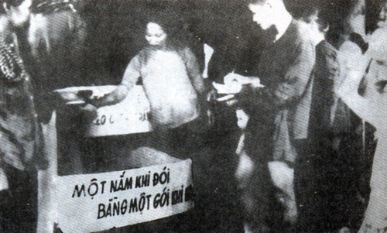
Bác Hồ với phong trào diệt giặc đói

Slide 21
II- XÂY DỰNG PHONG CÁCH LÃNH ĐẠO CỦA NGƯỜI ĐỨNG ĐẦU THEO TƯ TƯỞNG, ĐẠO ĐỨC, PHONG CÁCH HỒ CHÍ MINH
Phong cách
người lãnh đạo
Là biện pháp, cách thức riêng, tiêu biểu mà người lãnh đạo sử dụng hàng ngày để thực hiện nhiệm vụ
Được quy định bởi chức năng, nhiệm vụ, phẩm chất, tri thức, điều kiện chính trị và điều kiện sống của người lãnh đạo
Là cái chung, biểu hiện thông qua các phương pháp và biện pháp, đồng thời phản ảnh phẩm chất của người lãnh đạo
Notes:
- Phong cách khoa học, dân chủ, quần chúng và nêu gương.
+ Làm việc gì cũng phải trên cơ sở khoa học.
+ Làm việc gì cũng phải lấy ý kiến quần chúng Nhân dân.
+ Phải nêu gương trên các lĩnh vực: Trật tự lòng, lề đường; sử dụng nước sạch; giáo dục con cháu …

Slide 22
1- Phong cách dân chủ nhưng quyết đoán
Dân chủ
Phải biết dựa vào quần chúng, không được quan liêu, hách dịch
Cán bộ phải biết được những băn khoăn, trăn trở của dân để kịp thời uốn nắn và tháo gỡ cùng dân
Gợi mở, để cán bộ, đảng viên và Nhân dân dám phê bình, dám nói
Tránh hình thức dân chủ giả tạo làm suy yếu, thậm chí phá vỡ tập thể
Notes:
- “Trong bầu trời không có gì bằng Nhân dân. Trong trái đất không có gì mạnh bằng lực lượng của Nhân dân”.
- Thực hiện tốt Quy chế dân chủ: PL 34; NĐ 71; NĐ 04…

Slide 23
1- Phong cách dân chủ nhưng quyết đoán
Quyết đoán
Nhận thức đầy đủ trách nhiệm, dám ra quyết định, dám làm, dám chịu. Thực hiện nghiêm nguyên tắc “Tập thể lãnh đạo, cá nhân phụ trách”
Đề cao, trách nhiệm người đứng đầu đôi khi mang tính quyết định đến hiệu quả công việc
Notes:
- Đòi hỏi người lãnh đạo phải có bản lĩnh, tư duy khoa học.
+ Dám nghĩ, dám làm, dám chịu trách nhiệm.
+ Xem lợi ích của Nhân dân là trên hết.
+ Đảm bảo nguyên tác, li nh hoạt biện pháp.
EX: Kiên định CN M-L, nhưng biện pháp linh hoạt phù hợp với tình hình cách mạng lúc đó.
+ Đảng CSVN
+ Đại đoàn kết
+ Đánh đỗ đwế quốc

Slide 24
Người lãnh đạo phải biết kết hợp dân chủ và quyết đoán
DÂN CHỦ
QUYẾT ĐOÁN
Tôn trọng ý kiến
Nêu cao vai trò cá nhân.Không ỷ lại, dựa dẫm vào
TẬP THỂ

Slide 25
Dân chủ
Hồ Chí Minh
Là dân chủ có sự lãnh đạo của Đảng, quản lý của Nhà nước.
Là dân chủ tập trung, tập thể lãnh đạo, cá nhân phụ trách.
Là dân chủ có tư duy, có trí tuệ.

Slide 26
2- Phong cách lãnh đạo sâu sát
Lãnh đạo sâu sát để
Nâng cao được tính khách quan, minh bạch, tăng cường được công tác kiểm tra, giám sát
Góp phần phòng, chống tham nhũng có hiệu quả, loại trừ các hành vi trục lợi, ăn cắp, tham ô
Khen thưởng kịp thời các tập thể, cá nhân có thành tích; uốn nắn, kiểm điểm, phê bình các tập thể, cá nhân chưa tích cực
Notes:
- Dựa trên điều kiện khách quan để ra quyết định, tránh chủ quan, duy ý chí.
+ Bác Hồ chúc cho cán bộ lãnh đạo các cấp có cái chân biết đi (thu thập thông tin, thu thập tài liệu), có cái mắt biết nhìn (để quan sát), có cái óc biết nghĩ (để quyết định các vấn đề cho chính xác).
- XD hệ thống pháp luật chặt chẽ → không thể tham nhũng; không dám tham nhũng; chế độ phù hợp → không cần tham nhũng.
- Bác nói: “Thưởng phạt phải nghiêm minh, có công thì thưởng, có lỗi thì phạt; có công mới có huân, phải có công huân mới được thưởng huân chương, thưởng cái nào đích đáng cái ấy,... khen thưởng phải có tác dụng động viên, giáo dục, nêu gương”.

Slide 27
3- Khéo dùng người, trọng dụng người tài
Việc dùng người phải hợp lý, đúng năng lực và sở trường của họ “chớ dùng thợ mộc làm nghề thợ rèn”
Dùng người không đúng công việc không chạy, làm thui chột nhân tài, có hại cho Đảng, thể hiện sự yếu kém trong công tác cán bộ
Việc trọng dụng nhân tài phải được làm thường xuyên, liên tục như “Người làm vườn vun trồng những cây cối quí báu…”
Notes:
- Trọng dụng nhân tài phải biết tùy tài mà dùng người: “Tài to ta dùng việc to, tài nhỏ ta cắt làm việc nhỏ, ai có năng lực về việc gì, ta đặt ngay vào việc ấy…”
- Sử dụng Cụ Huỳnh Thúc Khang, Nguyễn Văn Huyên. Vua Bảo Đại được Bác cảm hóa vận động tham gia chính quyền. LM Phan Bá Trực.
- Thủ tướng Võ Văn Kiệt sử dụng ông Nguyễn Xuân Oánh.
- Kêu gọi Việt Kiều cùng chung tay xây dựng đất nước.

Slide 28
4- Phong cách cách mạng, khoa học, năng động, sáng tạo
Người lãnh đạo phải có sự thống nhất giữa tính Đảng, tính nguyên tắc cao với tính năng động, sáng tạo, sự nhạy cảm với cái mới.
“Trung với Đảng, “trung với nước, hiếu với dân” là phẩm chất chính trị cơ bản
“…Giữ gìn kỷ luật của Đảng, thực hiện tốt đường lối, chính sách của Đảng..”
Có sự tìm tòi sáng tạo, đề xuất được ý kiến hay để thực thi nhiệm vụ hiệu quả
“Vừa hồng, vừa chuyên”, có đạo đức cách mạng, có tinh thần gương mẫu.
Notes:
- Đạo đức CM: Người đã viết : “ Cũng như sông thì có nguồn mới có nước, không có nguồn thì sông cạn. Cây phải có gốc, không có gốc thì cây héo. Người cách mạng phải có đạo đức cách mạng, không có đạo đức thì dù tài giỏi mấy cũng không lãnh đạo được nhân dân ”.

Slide 29
4- Phong cách cách mạng, khoa học, năng động, sáng tạo
Tính khoa học
Phải được đảm bảo bằng tri thức khoa học
Nhiệt tình cách mạng sẽ trở thành duy tâm, duy ý chí nếu thiếu tính khoa bọc
Thực tiễn cho thấy, có nhiệt tình mà thiếu tri thức khoa học → sai lầm, khuyết điểm
Thiếu tri thức → thất bại, gây ra tổn thất nặng nề
Notes:
- Kiến thức mới, có thể thay thế cái cũ, phù hợp với điều kiện của đất nước, của địa phương, của cơ quan, đơn vị.

Slide 30
4- Phong cách cách mạng, khoa học, năng động, sáng tạo
Gắn lý luận với thực tiễn
“Thực tiễn không có lý luận hướng dẫn thì thành thực tiễn mù quáng. Lý luận mà không liên hệ thực tiễn là lý luận suông”
Mọi chủ trương, đường lối của Đảng phải xuất phát từ tình hình cụ thể, giải thích cho quần chúng hiểu và thực hiện
Tùy hoàn cảnh cụ thể, có thể sử dụng nhiều hình thức, biện pháp khác nhau. Tuy nhiên cần có sự vững vàng trong những vấn đề “bất biến”
Notes:
- Lý luận như cái kim chỉ nam, chỉ rõ phương hướng cho chúng ta trong công việc thực tế. Người chỉ rõ: “ Có kinh nghiệm mà không có lý luận, cũng như một mắt sáng, một mắt mờ…”.
- Lý luận phải liên hệ chặt chẽ với thực tiễn.
Lý luận mà không có thực tiễn là lý luận suông.
- Lý luận và thực hành có quan hệ qua lại: Lý luận phải đem ra thực hành. Thực hành phải nhìn theo lý luận…”

Slide 31
III- ĐẨY MẠNH HỌC TẬP VÀ LÀM THEO PHONG CÁCH LÀM VIỆC, PHONG CÁCH LÃNH ĐẠO CỦA CHỦ TỊCH HỒ CHÍ MINH
1- Tăng cường giáo dục, rèn luyện, xây dựng phong cách làm việc, phong cách lãnh đạo trong cán bộ, đảng viên, nhất là người đứng đầu các cấp, các ngành
2- Giữ vững các nguyên tắc “tập trung dân chủ”, “tập thể lãnh đạo, cá nhân phụ trách”.

Slide 32
3- Tăng cường công tác quản lý cán bộ, đảng viên.
4- Xây dựng các quy định về đạo đức công vụ, phong cách làm việc, phong cách lãnh đạo.
5- Tăng cường công tác kiểm tra, giám sát.

Slide 33
Xin cám ơn !

Slide 34
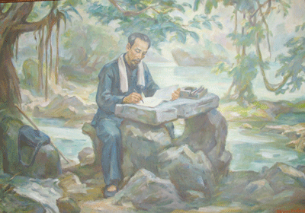
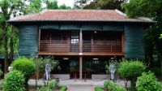
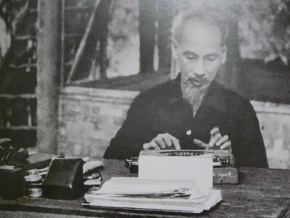
"Sáng ra bờ suối, tối vào hang, Cháo bẹ rau măng vẫn sẵn sàng Bàn đá chông chênh dịch sử Đảng, Cuộc đời cách mạng thật là sang."
Nhà gác đơn sơ, một góc vườn Gỗ thường mộc mạc, chẳng mùi sơn Giường mây chiếu cói, đơn chăn gối Tủ nhỏ, vừa treo mấy áo sờn. Máy chữ thôi reo, nhớ ngón đàn Thong dong chiếc gậy gác bên bàn Còn đôi dép cũ, mòn quai gót Bác vẫn thường đi giữa thế gian ...
(Theo chân Bác – Tố Hữu)

